Slide 1

CHÀO MỪNG CÁC EM ĐẾN VỚI TIẾT HỌC
Notes:
BÀI GIẢNG ĐƯỢC THỰC HIỆN BỞI HUY DUẨN. GMAIL: huyduan2410@gmail.com - https://www.facebook.com/huyduan24/

Slide 2




5 x 8 =
A. 50
B. 45
C. 48
D. 40

Slide 3
14 : 2 =
A. 4
B. 7
C. 5
D. 6

Slide 4
5 kg x 6 =
A. 30 kg
B. 35 kg
C. 40 kg
D. 30 dm

Slide 5
50 : 5 =
A. 7
B. 8
C. 10
D. 9

Slide 6

LUYỆN TẬP CHUNG
Tiết 2

Slide 7

4
a) Tìm tích, biết hai thừa số là 5 và 9
b) Tìm thương, biết số bị chia là 16 và số chia là 2
5 x 9 =
45
16 : 2 =
8

Slide 8
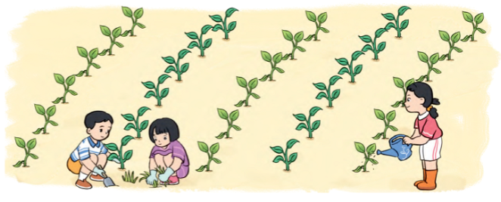
5
Một trường tiểu học dự kiến trồng 30 cây xanh ở vườn trường
Trả lời các câu hỏi:
Nếu trồng thành 5 hàng đều nhau thì mỗi hàng có mấy cây?
Nếu trồng mỗi hàng 5 cây thì trồng thành mấy hàng?

Slide 9
Một trường tiểu học dự kiến trồng 30 cây, nếu trồng thành 5 hàng đều nhau thì mỗi hàng có … cây .
Ta có phép chia:
?
?
?
=
?
30
:
5
6
Vậy mỗi hàng có 6 cây

Slide 10
b) Một trường tiểu học dự kiến trồng 30 cây, nếu trồng mỗi hàng 5 cây đều nhau thì trồng được … hàng.
Ta có phép chia:
?
?
?
=
?
30
:
5
6
Vậy trồng thành 6 hàng

Slide 11
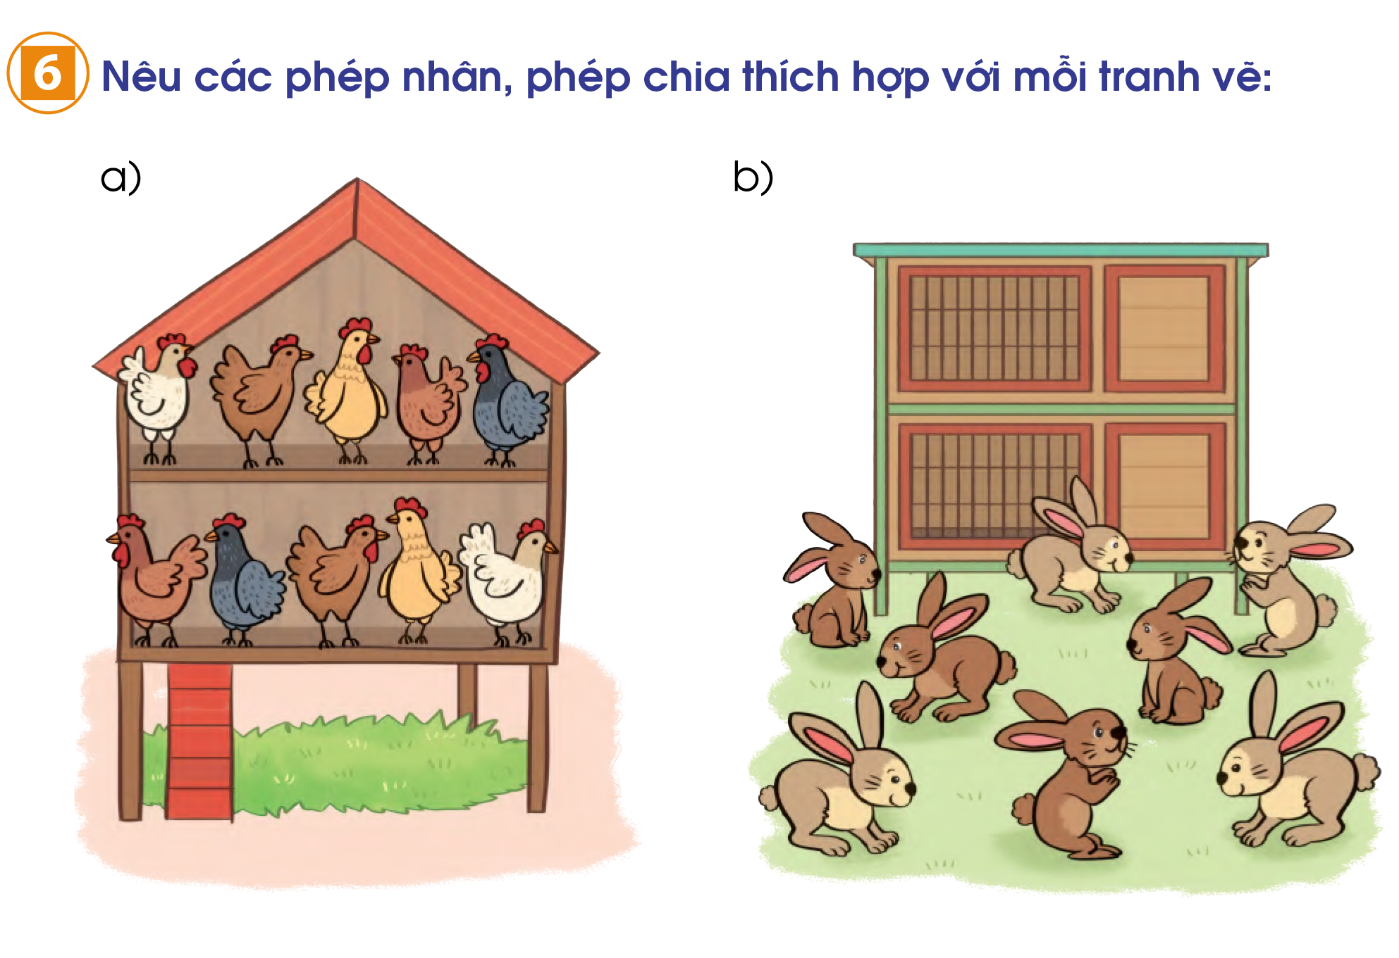
6
Nêu các phép nhân, phép chia thích hợp với mỗi tranh vẽ:

Slide 12
6
Nêu các phép nhân, phép chia thích hợp với mỗi tranh vẽ:
Tình huống 1: Một chuồng gà gồm có 2 tầng, mỗi tầng có 5 con gà. Chuồng gà có …. con.
Ta có phép nhân:
?
?
?
=
?
5
x
2
10
Vậy chuồng gà có 10 con gà

Slide 13
6
Nêu các phép nhân, phép chia thích hợp với mỗi tranh vẽ:
Tình huống 2: Một chuồng gà có 10 con gà chia đều vào 2 tầng. Mỗi tầng có … con gà.
Ta có phép chia:
?
?
?
=
?
10
:
2
5
Vậy mỗi tầng có 5 con gà

Slide 14
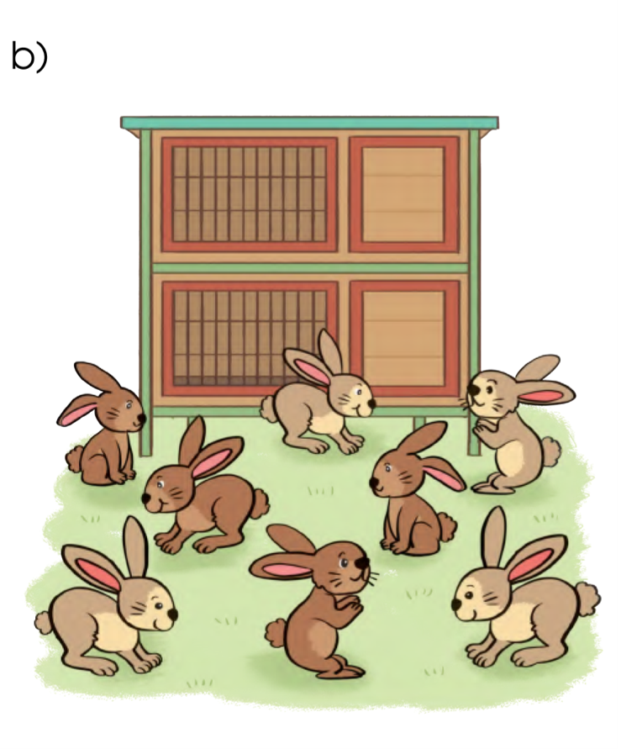
6
Nêu các phép nhân, phép chia thích hợp với mỗi tranh vẽ:
Tình huống 1: Có 8 con thỏ nhốt đều vào 2 tầng. Mỗi tầng có …. con thỏ.
Ta có phép chia:
?
?
?
=
?
8
:
2
4
Vậy mỗi tầng có 4 con thỏ

Slide 15
6
Nêu các phép nhân, phép chia thích hợp với mỗi tranh vẽ:
Tình huống 2: Có 4 con thỏ màu xám và 4 con thỏ màu nâu. Tất cả có … con thỏ.
Ta có phép nhân:
?
?
?
=
?
4
x
2
8
Vậy tất cả có 8 con thỏ.

Slide 16

CỦNG CỐ - DẶN DÒ

